Slide 1
Finanční účetnictví 1 prezantace 3
Dr. Miroslava Čechová Závadská, BSc. MSc.

Slide 2
Téma
Základní stavební prvky výsledovky

Slide 3
Struktura přednášky
Opakování pojmů
Účet vlastního kapitálu
Náklady a výnosy
Výkaz zisků a ztrát / výsledovka
Dvouřadá účetní teorie a dvouřadý účtový systém

Slide 4
Opakování pojmů
Nejdůležitějším uživatelem účetních informací FÚ je vlastník
A, Z, VK
Rozvahové účetnictví a jednořadá účetní teorie
Zjišťování HV (hospodářského výsledku) v rozvahovém účetnictví

Slide 5
Účet vlastního kapitálu
Zobrazuje VK a jeho změny
Změna VK jinak než vkladem a výběrem vlastníka je zisk / změna zisku – tzv. výsledková změna, výsledková operace
D – přírůstky, MD – úbytky
Snaha oddělit výsledkové a nevýsledkové transakce
Vertikální rozpolcení a horizontální dělení

Slide 6
Účet vlastního kapitálu
Rozvaha
Výsledovka

Slide 7
Účet vlastního kapitálu

Slide 8
Náklady a výnosy
V účetnictví jsou náklady a výnosy základními pojmy, které odrážejí hospodářské operace podniku.
Oba tyto prvky jsou klíčové pro výpočet hospodářského výsledku (zisku nebo ztráty) a pro analýzu finanční výkonnosti podniku.

Slide 9
Náklady
Náklady představují výdaje, které podnik vynakládá na výrobu zboží nebo poskytování služeb.
Může se jednat o různé druhy nákladů, které lze klasifikovat podle různých kritérií:
Dle typu:
  Přímé náklady: Náklady, které lze přímo přiřadit konkrétní činnosti, produktu nebo službě (např. materiál na výrobu).
  Nepřímé náklady: Náklady, které nejsou přímo přiřaditelné určité činnosti, ale přispívají k celkovému fungování podniku (např. režijní náklady, jako jsou nájem nebo energie).

Slide 10
Náklady
Dle doby:
  Krátkodobé náklady: Náklady, které se vyskytují v běžném účetním období (např. mzdy, náklady na materiál).
  Dlouhodobé náklady: Náklady spojené s investicemi do dlouhodobého majetku (např. náklady na nákup strojů).
Dle charakteru:
  Variabilní náklady: Náklady, které se mění v závislosti na objemu výroby (např. náklady na suroviny).
  Fixní náklady: Náklady, které zůstávají konstantní bez ohledu na objem výroby (např. nájemné).

Slide 11
Náklady
Snížení ekonomického prospěchu
Snížení VK
Ocenitelnost
Pravděpodobnost
Představují újmu – o něco přicházím či spotřebovávám (zdroj, službu, lidskou práci …)

Slide 12
Výnosy
Výnosy představují peněžní příjmy, které podnik generuje z prodeje zboží nebo poskytování služeb. Výnosy mohou pocházet z různých zdrojů a mohou být klasifikovány následovně:
Dle druhu:
  Tržby z prodeje: Příjmy z prodeje výrobků nebo služeb zákazníkům.
  Ostatní výnosy: Příjmy z jiných činností, jako jsou úroky, dividendy nebo zisk z prodeje majetku.

Slide 13
Výnosy
Dle doby:
  Krátkodobé výnosy: Výnosy, které se realizují v běžném účetním období.
  Dlouhodobé výnosy: Výnosy z dlouhodobých investic nebo projektů, které se realizují v delším časovém horizontu.
Dle charakteru:
  Operativní výnosy: Výnosy, které vznikají z hlavní činnosti podniku (např. prodej výrobků).
  Neoperativní výnosy: Výnosy z vedlejších aktivit (např. příjmy z pronájmu, investiční příjmy).

Slide 14
Výnosy
Zvýšení ekonomického prospěchu
Zvýšení VK
Ocenitelnost
Pravděpodobnost
Představují benefit – získávám ekonomický prospěch, který je či bude následován peněžním tokem či jiným pohybem

Slide 15
Náklady a výnosy
Shrnutí
Náklady a výnosy jsou klíčovými prvky v účetnictví, které ovlivňují hospodářský výsledek podniku. Náklady představují výdaje spojené s výrobou a poskytováním služeb, zatímco výnosy odrážejí příjmy generované těmito činnostmi.
Správné sledování a analýza nákladů a výnosů jsou zásadní pro finanční řízení a plánování podniku.

Slide 16
Náklady a výnosy
Systémově dědí původní vlastnosti vyplývající z rozvahového účetnictví
  Přírůstek / úbytek VK,
  Výsledková operace – vylučuje vklady a výběry vlastníka
Analyzují podstatu výsledkových změn
Jemnější pohled na vznik HV, jeho strukturu a obsah
Náznak manažerského pohledu na podnik

Slide 17
Výkaz zisků a ztrát / výsledovka
Poměřuje Výnosy a Náklady
Agreguje (shromažďuje) Výnosy a Náklady
Strukturuje Výnosy a Náklady
Podává informaci o měření výkonnosti účetní entity (jednotky) – podpora rozhodování
  Celkově - HV
  Desagregovaně (dateilně) – Marže, provozní HV, Finanční HV, Mimořádný HV

Slide 18
Vazba rozvaha - výsledovka

Slide 19
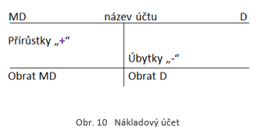
Účtování na výsledkových účtech

Slide 20
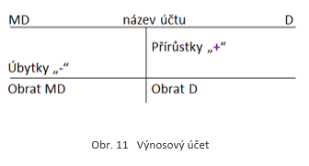
Účtování na výsledkových účtech

Slide 21
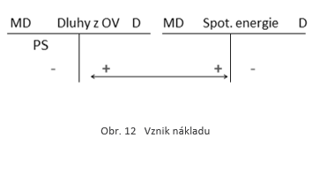
Příklady účtování

Slide 22
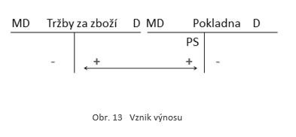
Příklady účtování

Slide 23
Dvouřadý účtový systém
Rozvahové účty (A, Z, VK) - stavové
Výsledkové účty - tokové
N a V – snížení / zvýšení VK během účetního období
  Nemohou mít počáteční zůstatek a tedy ani konečný (bilanční kontinuita)
  Rozhodující je obrat tokového účtu (Rozdíl obratu strany MD a D)

Slide 24
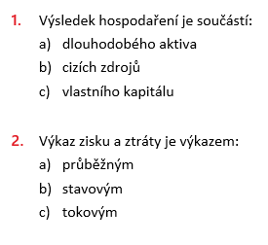
Testové otázky

